Slide 1
Mikołaj Kopernik

Slide 2
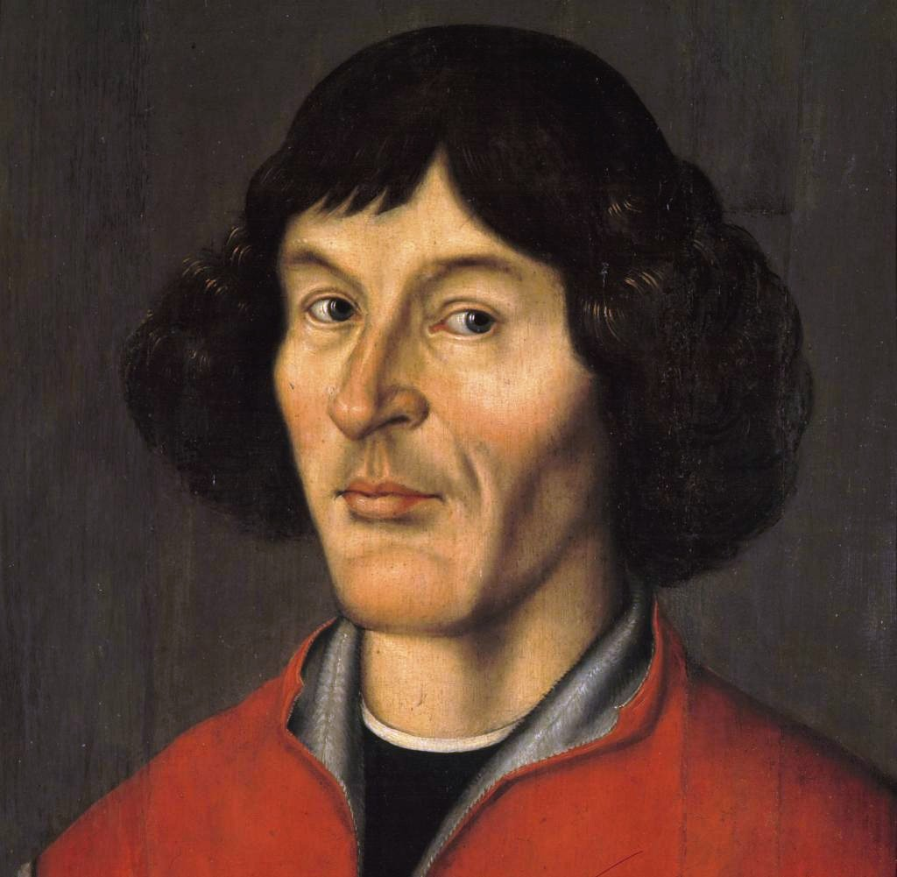
Biografia
Kopernik rodził się 19 lutego 1473 roku w Toruniu, zmarł 21 maja 1543roku we Fromborku. Był najmłodszym synem kupca Mikołaja i Barbary Watzenrode. Po śmierci ojca, gdy Kopernik miał 10 lat, opiekunem prawnym został wuj, Łukasz Watzenrode, który zapewnił mu wykształcenie opłacając naukę.

Slide 3
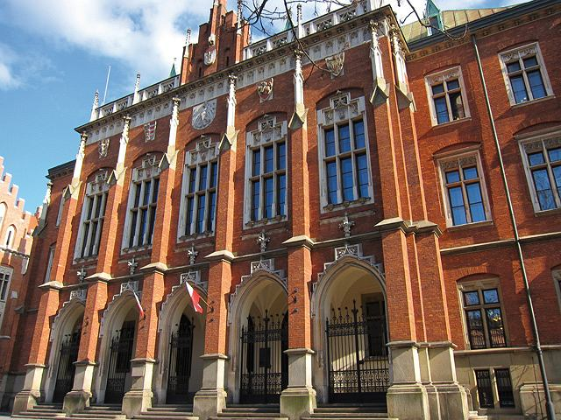
Edukacja
Kopernik został wysłany na studia do Krakowa i na wydziale sztuk wyzwolonych Akademii Krakowskiej studiował od 1491 do 1495 roku. Później kontynuował studia na uczelniach włoskich, w Bolonii (prawo), Padwie (medycyna) i Ferrarze (prawo), przebywał także w Rzymie. Działo się to w latach 1496-1503.

Slide 4
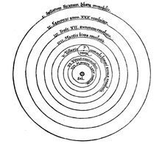
Największe dokonanie
Najsłynniejszym dziełem Kopernika jest „De revolutionibus orbium coelestium” („O obrotach sfer niebieskich”), które zostało opublikowane w 1543 roku. Przedstawił w niej teorię heliocentrycznej budowy Układu Słonecznego, burzącej dotychczasowe poglądy. Według Kopernika to Ziemia i inne planety krążą wokół Słońca, a nie Słońce i planety wokół Ziemi, jak głosił obowiązujący w czasach średniowiecza model wyjaśniający budowę świata.

Slide 5
Ciekawostki
Wizerunek Kopernika widniał na banknocie o nominale 1000 zł, będącym w obiegu w latach 1975-1996. Opracował także nową recepturę chleba, stwierdzając wówczas, że jego cena jest stanowczo za wysoka.
Od 2005 r. Mikołaj Kopernik jest patronem centrum nauki w Warszawie.
Na Marsie znajduje się krater Kopernik.

Slide 6
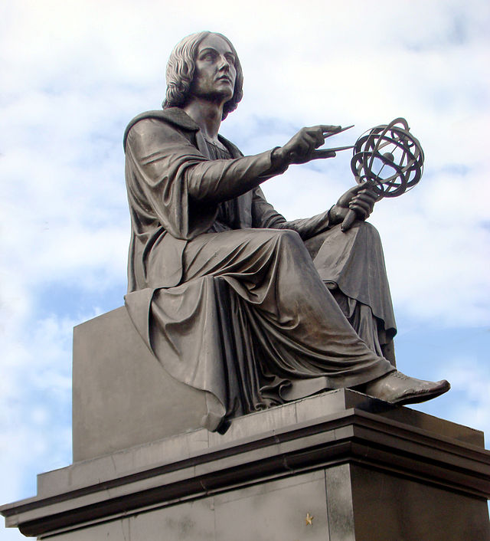
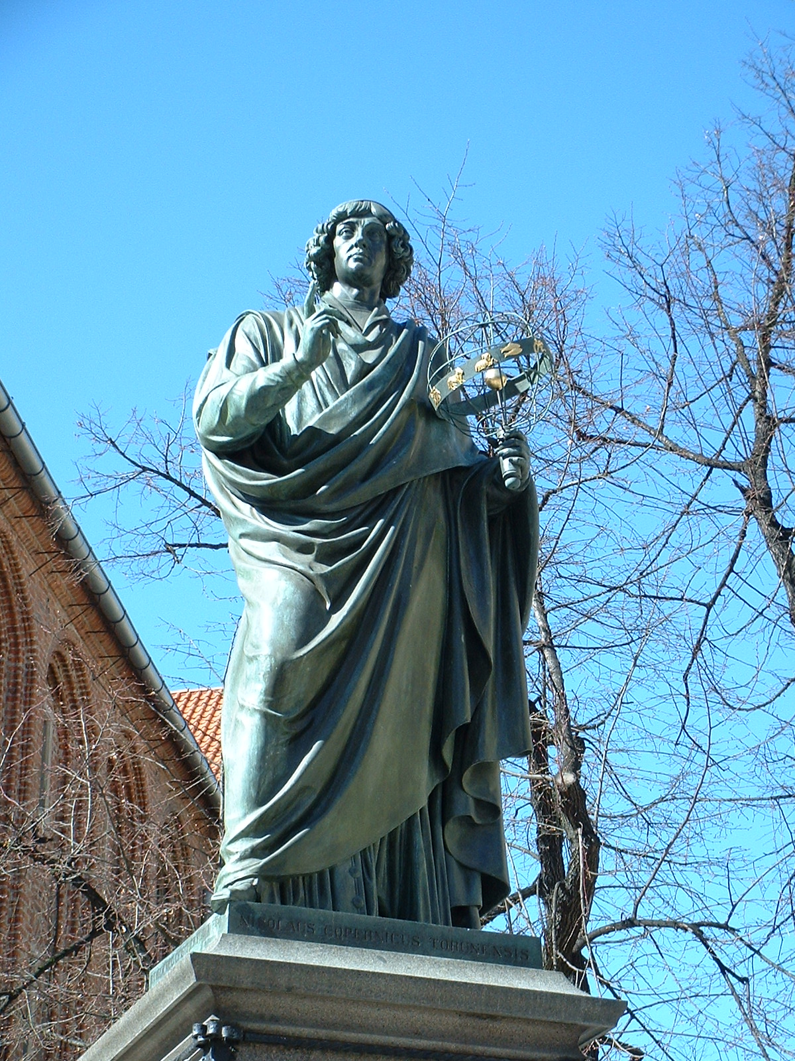
Pomniki Kopernika

Slide 7
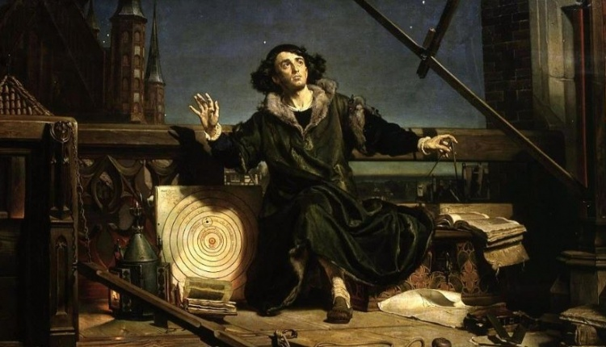
Obraz
Rozmowa z Bogiem – obraz olejny Jana Matejki przedstawiający Mikołaja Kopernika w trakcie obserwacji nieba z jego prywatnej wieży na wzgórzu kategralnym we Fromborku.

Slide 8
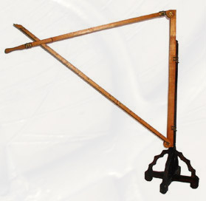
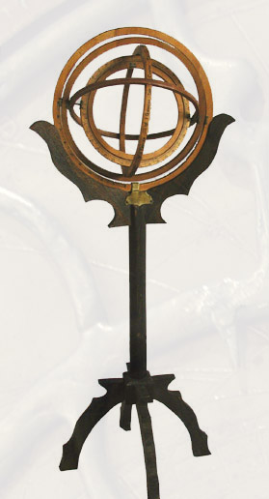
Instrumenty astronomiczne

Slide 9
KONIEC
Prezentacja wykonana przez Patrycję Krupę.

